Slide 1
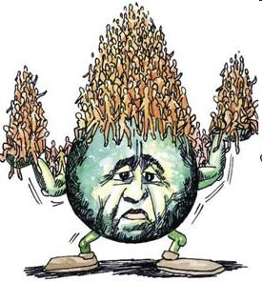
PRENAPUČENOST

Slide 2
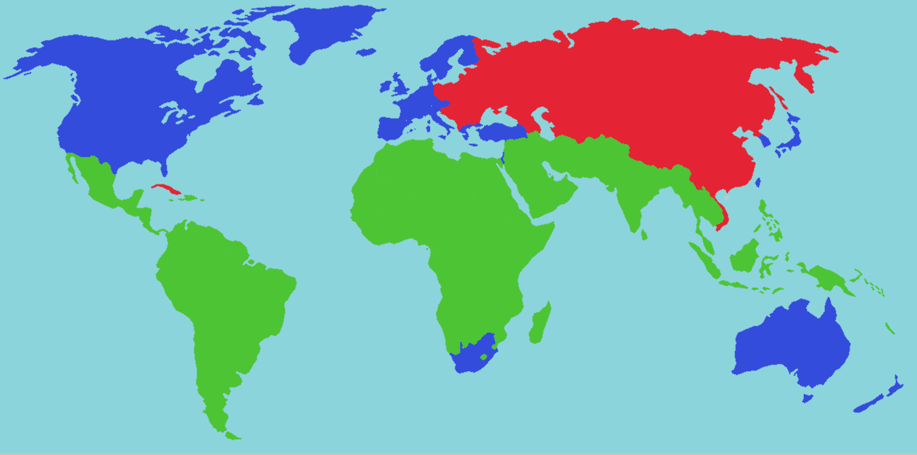
LOKACIJA
Najveća naseljenost je u zemljama trećeg svijeta (zeleno)
Tzv. SVIJET U RAZVOJU

Slide 3
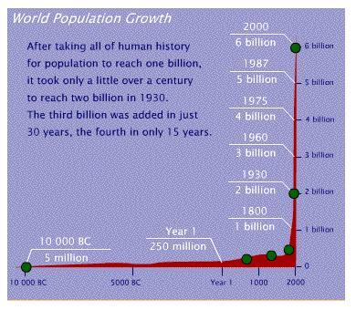

Slide 4
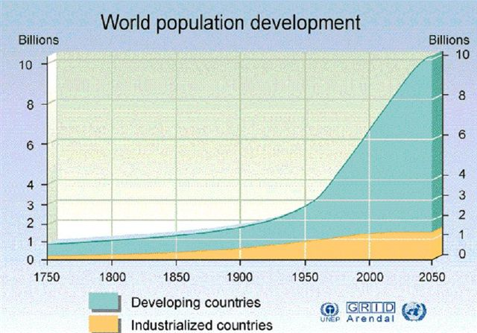

Slide 5
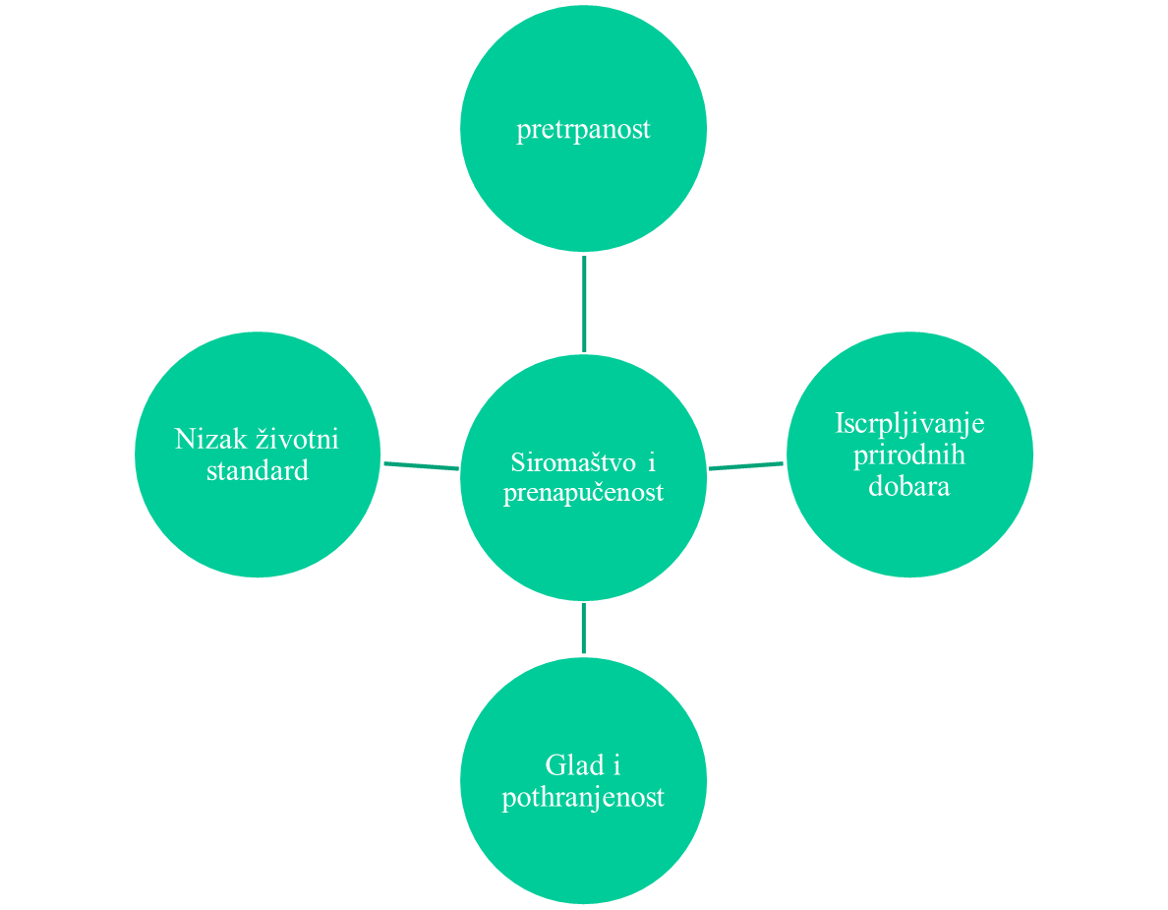
Ciklus prenapučenosti

Slide 6
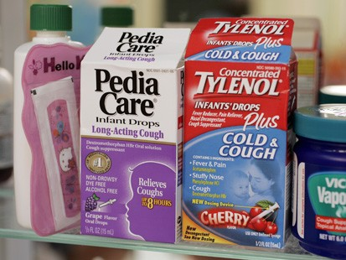
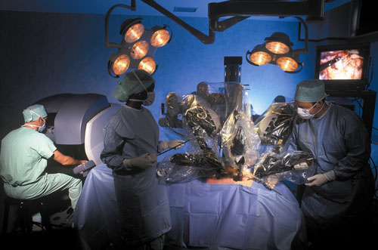
UZROCI

Slide 7
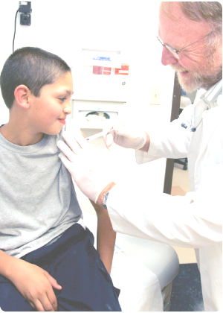
NOVA OTKRIĆA U MEDICINI
Napretkom medicine uvode se novi tretmani. To je uzrokovalo produljenje životnog vijeka.
Smanjila se stopa mortaliteta.

Slide 8
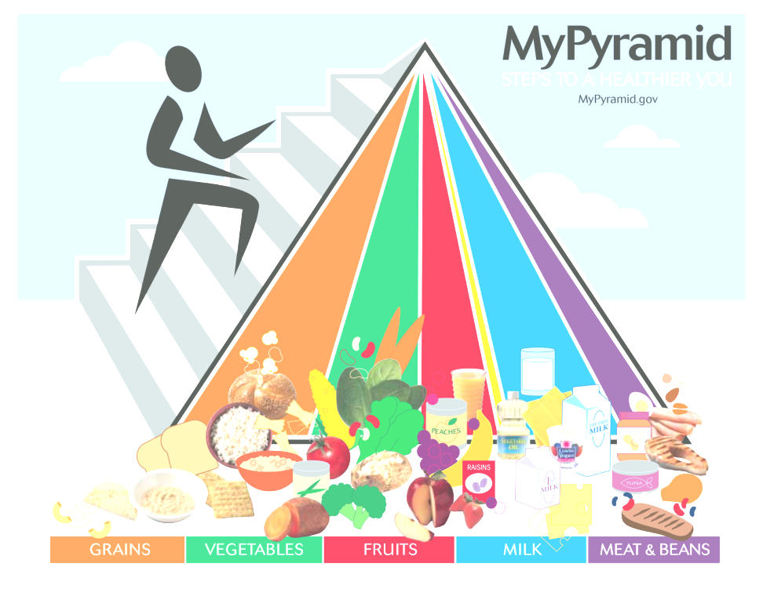
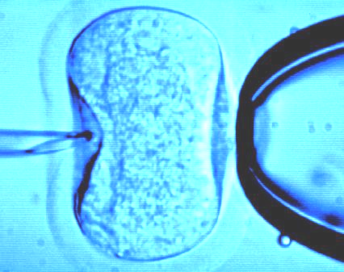
PORAST NATALITETA
Bolja prehrana dovodi do povećanja stope plodnosti ljudi.
Lijekovi i tretmani mogu pridonijeti uspješnosti začeća

Slide 9
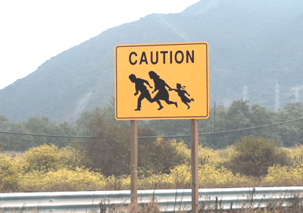
MIGRACIJE
Veliki problem u pojedinim dijelovima svijeta.
Ukoliko se stope iseljavanja iz određene zemlje ne podudaraju sa stopama useljavanja u tu zemlju dolazi do prenapučenosti.

Slide 10
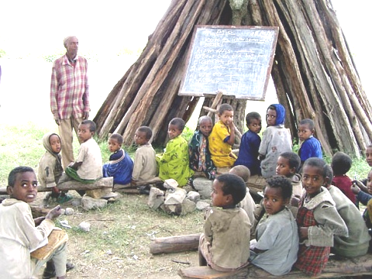
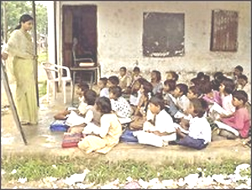
NEDOSTATAK OBRAZOVANJA
Oni koji nemaju obrazovanje ne razumiju potrebu sprečavanja prekomjernog rasta stanovništva.
Nedostatak planiranja obitelji obično se vidi u manje razvijenim dijelovima svijeta.

Slide 11
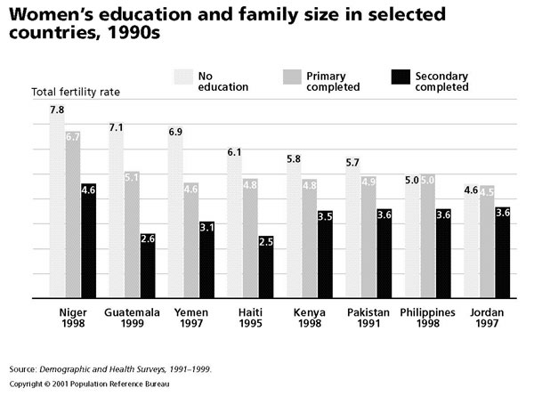
More education generally leads to smaller family size

Slide 12
Prenapučenost:
SVJETSKI PROBLEM

Slide 13
UTJECAJI

Slide 14
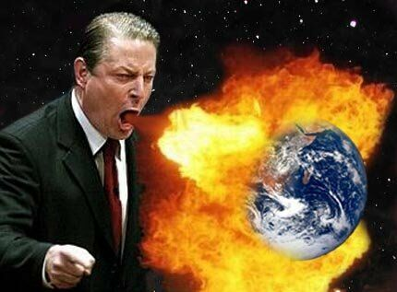
VIŠE LJUDI = VIŠE UTROŠENIH RESURSA = GLOBALNO ZATOPLJENJE

Slide 15
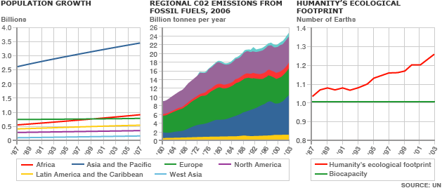

Slide 16
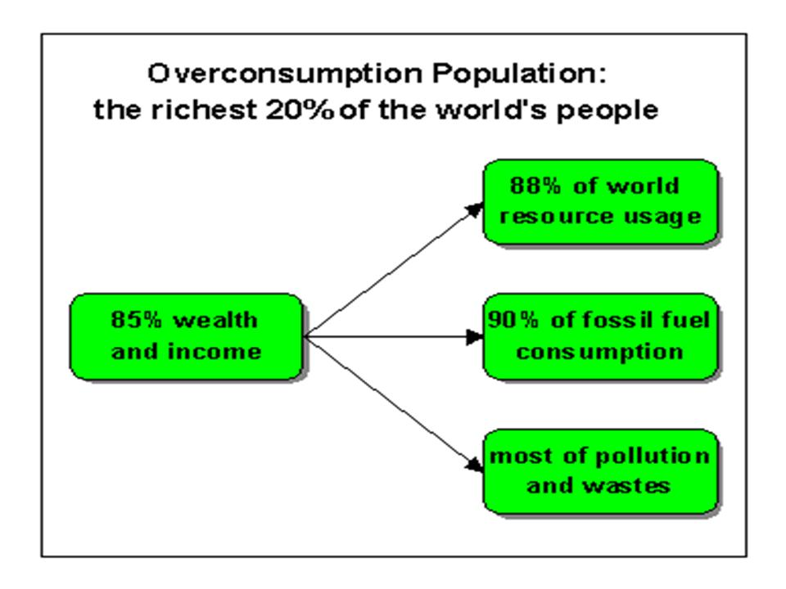

Slide 17
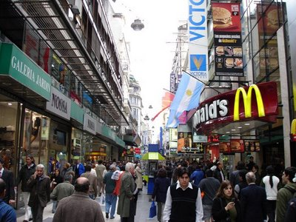
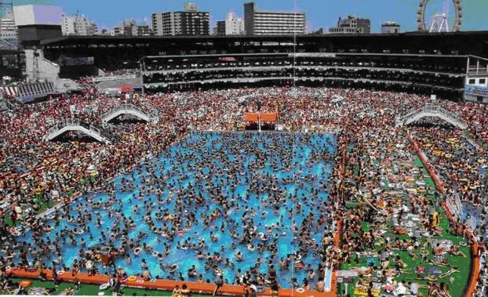
PRENAPUČENI UVJETI

Slide 18
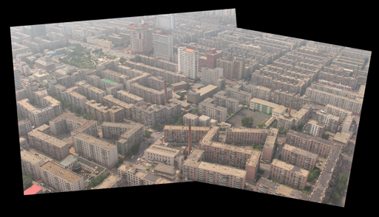
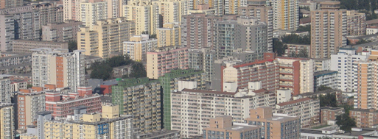
STOPA RASTA STANOVNIŠTVA
U 2005.-oj, procjenjuje se da će stvarna stopa rasta stanovništva biti 76 dodatnih milijuna svake godine. Ta brojka je veća. IZVOR: Earth Policy Institute

Slide 19
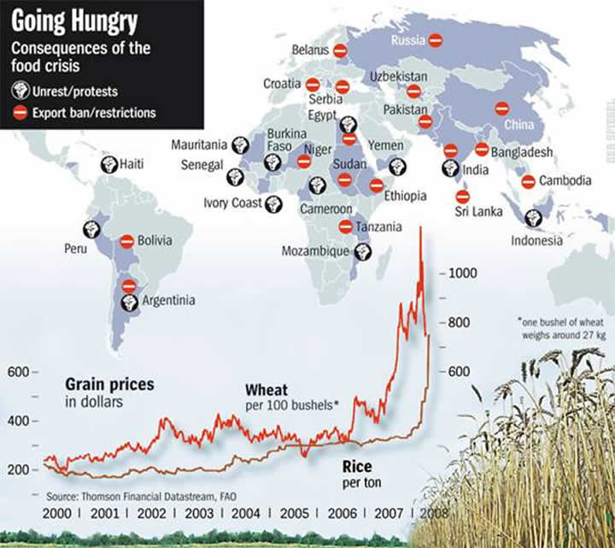

Slide 20
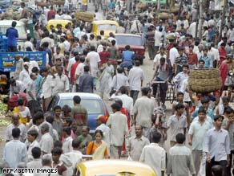
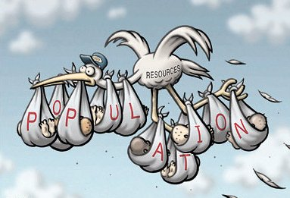

Slide 21
RJEŠENJA
Borba protiv bolesti i siromaštva
Kontrolirati onečišćenja i učinkovitost iskorištavanja resursa kako bi se standard povećao bez negativnih utjecaja
Zadržati ljudsku populaciju na održivom broju.

Slide 22
:
Osigurati pristup uslugama planiranja obitelji
Osnaživanje žena u zemljama u razvoju ekonmski, društveno i pravno na način koji ima za posljedicu jednakost
Modificirati školski kurikulum sa aktualnim problemima
Reforma poreznog sustava u skladu s politikom smanjenja stope rasta stanovništva.

